Slide 1

Cân

Slide 2

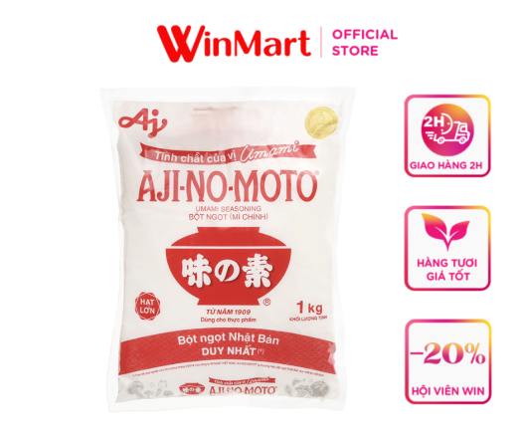
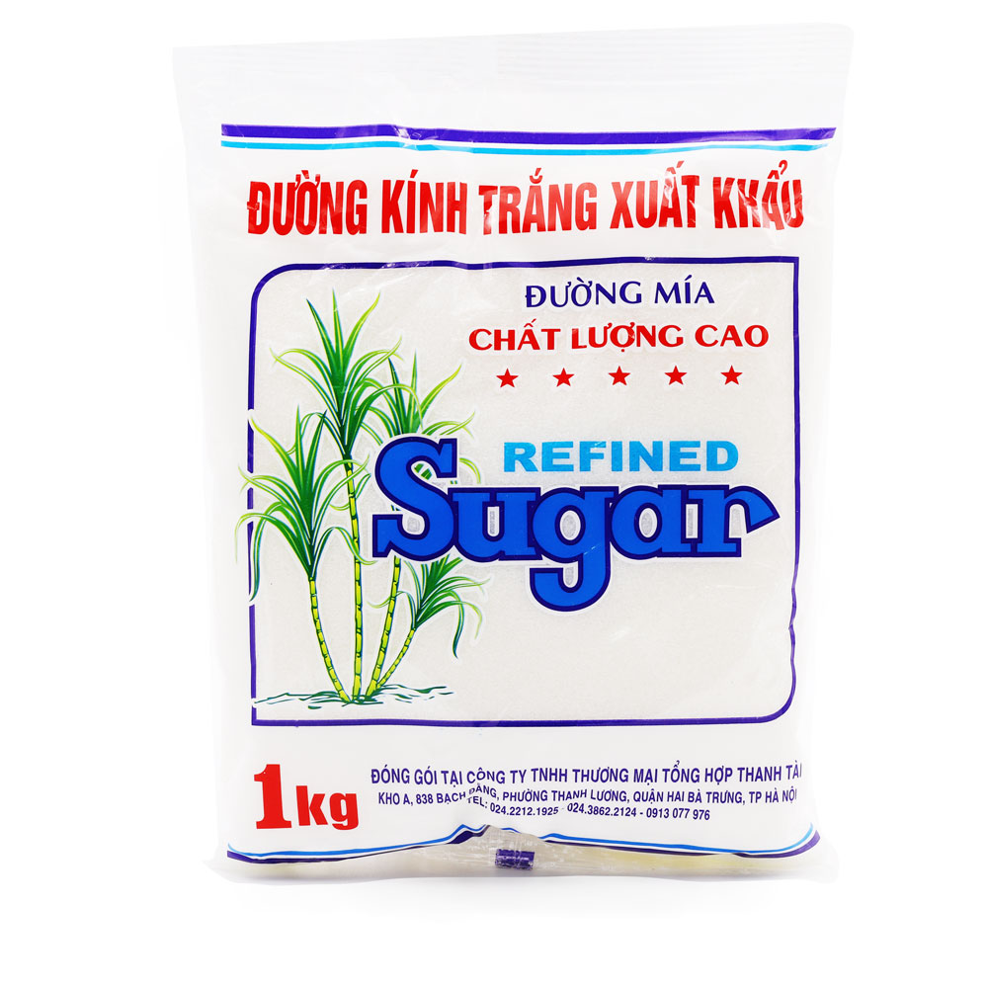
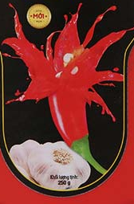
Hãy chọn cân đúng?

Slide 3

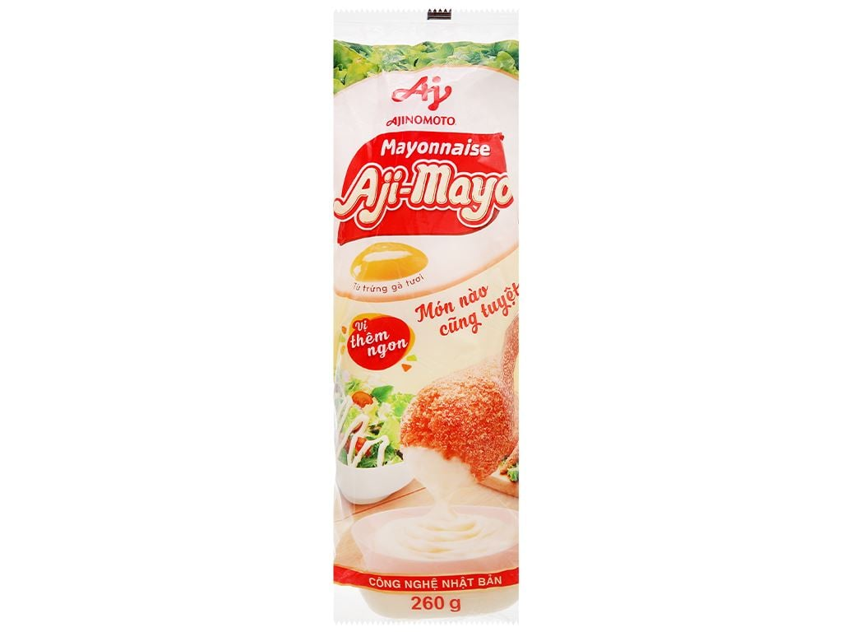
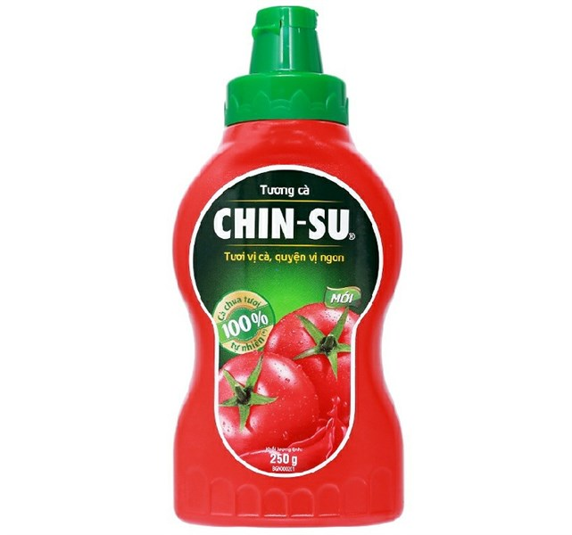
Hãy chọn cân đúng?

Slide 4
Bài 6: Đo khối lượng
Thầy Mạnh Humah

Slide 5
I. Đơn vị khối lượng
- Khối lượng là số đo lượng chất của vật
- Đơn vị đo lường hợp pháp của nước ta là kilogam, kí hiệu là kg

Slide 6
II. Dụng cụ đo khối lượng
- Các loại cân thông dụng:

Slide 7
III. Cách đo khối lượng
1. Dùng cân đồng hồ
2. Dùng cân điện tử

Slide 8
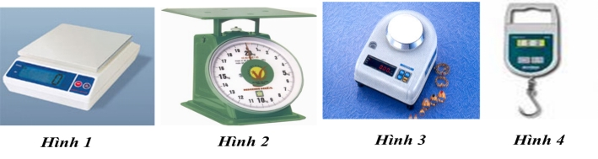
Luyện tập
Câu 1: Quan sát các hình vẽ dưới đây, hãy chỉ ra đâu là cân tiểu ly, cân điện tử, cân đồng hồ, cân xách?

Slide 9
Luyện tập
Câu 2:
Khi mua trái cây ở chợ, loại cân thích hợp là
A. cân tạ. B. cân Roberval. C. cân đồng hồ. D. cân tiểu li.
Câu 3:
Loại cân thích hợp để sử dụng cân vàng, bạc ở các tiệm vàng là
A. cân tạ B. cân đòn C. cân đồng hồ. D. cân tiểu li.

Slide 10
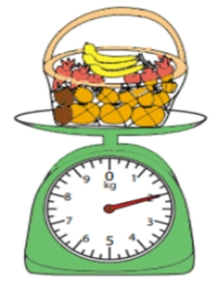
Luyện tập
Câu 4: Người bán hàng sử dụng cân đồng hồ như hình bên để cân hoa quả. Hãy cho biết GHĐ, ĐCNN của cân này và đọc giá trị khối lượng của lượng hoa quả đã đặt trên đĩa cân.

